Slide 1

Tecnologías Web: Cliente
Herramientas.

Slide 2
Tecnologías Web: Cliente
Herramientas para las tareas de desarrollo
Utilidades para acelerar el trabajo, disminuir los errores, optimizar el código.
Generación del proyecto
Control de las dependencias
Automatización de tareas
Empaquetado de código
Garantizar la calidad del código
Realización de test

Slide 3
Tecnologías Web: Cliente
Herramientas para las tareas de desarrollo
Editor de texto
Navegador
Generadores de proyectos: Yeoman
Gestión de paquetes: npm, brower
Gestión de los paquetes en el lado del cliente
Control de versiones: Git
Automatización de tareas Gulp, Grunt
Empaquetadores: Webpack, Parcel, Vite, …
Linters y formateadores de código: ESLint, Prettier, …
Transpiladores de código

Slide 4
Tecnologías Web: Cliente
Yeoman
Generación rápida del proyecto:
Crear la estructura del proyecto
Instalación:
npm install -g yo
La instalación admite paquetes que agregan otras herramientas necesarias para el proyecto
Agregar generadores disponibles:
npm install -g yo //instalar yeoman
npm install -g generator-webapp // Instalar el generador
mkdir /home/tuUsuario/nuevoProyecto // Crear la carpeta del proyecto
cd /home/tuUsuario/nuevoProyecto // Entrar en la carpeta proyecto
yo webapp // Ejecutar el generador webapp

Slide 5
Tecnologías Web: Cliente
Gestionar dependencias
npm: gestión de dependencias en node, se ha extendido su uso en el frontend
npm init //en el directorio del proyecto
Crea el archivo package.json
bower: gestión de dependencias en el lado del cliente.
Creado por twitter
Buscar paquetes en: https://bower.io/search/
Crea el archivo bower.json
npm install -g bower
cd mi_proyecto
bower init
bower install <package> --save

Slide 6
Tecnologías Web: Cliente
Tareas repetitivas
Pre-procesar y minificar CSS
Unificar y pre-procesar javascript
Mover ficheros minificados a un directorio
Preparar pruebas de ejecución y errores
Recarga automática del navegador
Optimizar imágenes para la web
Recursos a minificar
CSS
JavaScript
Optimizar imágenes

Slide 7
Tecnologías Web: Cliente
Gulp
Herramienta de automatización de tareas repetitivas y/o comunes en el desarrollo del proyecto.
Gulp convierte los archivos de entrada en flujos de datos en memoria, se minimizan las operaciones de escritura en disco.
Automatizadores están disponibles para Gulp en forma de plugins
Se pueden vigilar en tiempo real los archivos que queramos de nuestro proyecto, y ejecutar ciertas tareas de Gulp cada vez que detecte cambios en ellos.
Todas las tareas que queremos automatizar se programan de forma sencilla en un script que se aloja en la raíz del proyecto:
gulpfile.js

Slide 8
Tecnologías Web: Cliente
Gulp
Instalación: npm install --global gulp-cli
Agregar gulp al proyecto: npm install gulp —save-dev
Fichero gulpfiles.js básico:
var gulp = require('gulp');
// Tareas por defecto
gulp.task('default', function() {
// tareas que queremos que se ejecuten cada vez que hagamos gulp
});
gulp.src().pipe( gulp.dest()) Crea un flujo de la fuente al destino.
var gulp = require('gulp');
var concatCss = require('gulp-concat-css'); //paquete a utilizar
gulp.task(“default”, function() { //tarea por defecto
gulp.src('./src/html/*.*').pipe(gulp.dest('dist'));
gulp.src('./src/css/*.*').pipe(concatCss("super.css")).pipe(gulp.dest('dist'));
gulp.src("./src/js/*.*").pipe(gulp.dest("dist"));
});

Slide 9
Tecnologías Web: Cliente
BrowerSyn: browersync.io
Permite lanzar diferentes navegadores e ir verificando cambios en proyecto en tiempo real.
Podemos especificar a qué cambios responderá la recarga
Podemos automatizar
Instalación: npm install -g browser-sync
Inicializar : browser-sync start --server --files "css/*.css"
1
var gulp = require('gulp');
var browserSync = require('browser-sync').create(); //paquete a utilizar
gulp.task('browser-sync', function() {
browserSync.init({
server: {
baseDir: "./"
}
});
});
gulp.watch("*.html").on("change", browerSyc.reload);

Slide 10
Tecnologías Web: Cliente
Minificar:
Permite eliminar caracteres superfluos del archivo
Paquete para css: gulp-minify-css
Instalación npm install --save-dev gulp-minify-css
1
var gulp = require('gulp');
var browserSync = require('browser-sync').create();
var minifyCss = require('gulp-minify-css);
gulp.task('styles', function(){
gulp.src(['src/styles/**/*.css'])
.pipe(minifyCss())
.pipe(gulp.dest.('dist/styles'))
.pipe(browserSync.stream());
});
gulp.task('default', function(){
browserSync.init({
server:'./'});
gulp.watch('*.html', browserSync.reload);
});

Slide 11
Tecnologías Web: Cliente
Sourcesmaps
Sourcesmaps nos permiten ver ficheros minificados en el navegador como fueron creados originalmente
Paquete: gulp-sourcesmaps
Instalar: npm install --save-dev gulp-sourcesmaps
1
var gulp = require('gulp');
var browserSync = require('browser-sync').create();
var minifyCss = require('gulp-minify-css);
var sourcesmaps = require(‘gulp-sourcesmaps’)
gulp.task('styles', function(){
gulp.src(['src/styles/**/*.css']).
.pipe(sourcesmaps.init())
.pipe(minifyCss())
.pipe(sourcesmaps.write())
.pipe(gulp.dest.('dist/styles'))
.pipe(browserSync.stream());
});
gulp.task('default', function(){
browserSync.init({
server:'./'});
gulp.watch('*.html', browserSync.reload);
});

Slide 12
Tecnologías Web: Cliente
Empaquetadores:
Modularización del código en proyectos web complejos.
Múltiples archivos: múltiples peticiones al servidor.
Carga de código que no se usa
Los empaquetadores generan un único archivo con todas las dependencias.
No sólo javascript
Realizan tareas de optimización
Mejoran la estructura del código
Aumentan el rendimiento
Agilizan los flujos de trabajo de desarrollo.

Slide 13
Tecnologías Web: Cliente
Flujo del empaquetado:
Especificar el punto de entrada: uno o varios archivos principales
Resolución de dependencias:
Análisis de los puntos de entrada para encontrar los módulos necesarios: import(), require()
Análisis estático
Tree shaking: elimina código innecesario
Se reorganizan módulos, evitando dependencias circulares, facilitar la carga
Transformación de código:
Minificación, Transpilado, optimización

Slide 14
Tecnologías Web: Cliente
Flujo del empaquetado:
Empaquetado de activos: CSS, imágenes, …
Importación de activos
Procesado de activos para optimización, etc. generando una nueva ruta para la versión procesada.
Sustitución de la declaración de importación por las nuevas rutas
Generación del bundle incorporando los activos procesados.
Servir activos
Empaquetado:
Generación de un único fichero JavaScript
División de código de forma inteligente para sólo servir el que se necesita

Slide 15
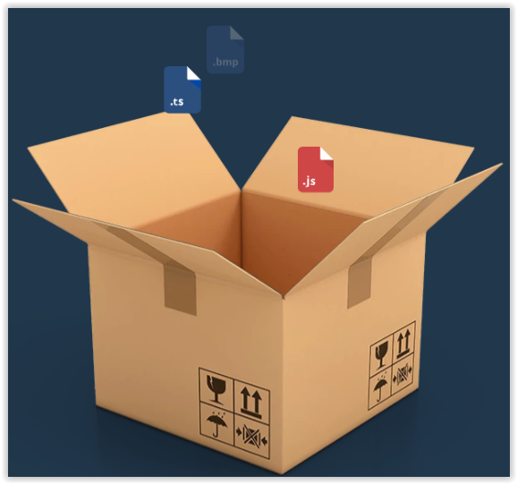
Tecnologías Web: Cliente
Flujo del empaquetado:
Empaquetado:
Generación de un único fichero JavaScript
División de código de forma inteligente para sólo servir el que se necesita
Webpack configuración compleja, sobrecarga que afecta al rendimiento, generación pesada, ralentiza el desarrollo
Parcel:
Libre de configuración, compatibilidad con varios tipos de activos: HTML, CSS, Javascript, imágenes, fuentes.
Automatización de tareas

Slide 16
Tecnologías Web: Cliente
Parcel:
Instalación:
npm install -g parcel@next
Seleccionar el punto de entrada
Ejecución en modo desarrollo:
npm parcel serve --port 8080 src/index.html
--host, --open, -- no-autoinstall, --no-hmr, --log-level
Opciones: protocolo https, selección ruta para la caché de archivos.
Generación de archivos: se crean los archivos empaquetados y archivos .map que los relacionan con los originales. Desactivación: --no-source-maps

Slide 17
Tecnologías Web: Cliente
Parcel:
Instalación:
npm install -g parcel@next
Seleccionar el punto de entrada
Ejecución en modo desarrollo:
npm parcel serve --port 8080 src/index.html
--host, --open, -- no-autoinstall, --no-hmr, --log-level
Opciones: protocolo https, selección ruta para la caché de archivos.
Generación de archivos: se crean los archivos empaquetados y archivos .map que los relacionan con los originales. Desactivación: --no-source-maps

Slide 18
Tecnologías Web: Cliente
Parcel:
Producción:
npm parcel build src/index.html
--no-optimize --no-scope-hoist --public-url url --dist-dir ruta --no-cache --cache-dir --no-content-hash
Parámetros de configuración:
fichero .parcelrc
{
"extends": "@parcel/config-default",
"transformers": {
"*.{png,jpg}": ["@parcel/transformer-raw"],
"*.{ts,tsx}": ["@parcel/transformer-typescript-tsc"]
}
}

